Slide 1
Videnspakke 1: Hvad er en EPD - og hvorfor er det en god idé at have en?
Introduktion til EPD’er, og hvad man som producent kan få ud af at arbejde med dem.

Slide 2
Indhold
Hvad er en EPD – og hvad er formålet med den?
Hvad får en producent ud af at have en EPD?
Hvad består en EPD af?
Hvad er sammenhængen mellem en EPD og en LCA på bygningsniveau?
Hvilken lovgivning er relevant at kende?
Hvad er den forventede udvikling på området?
Se den tilhørende film her

Slide 3
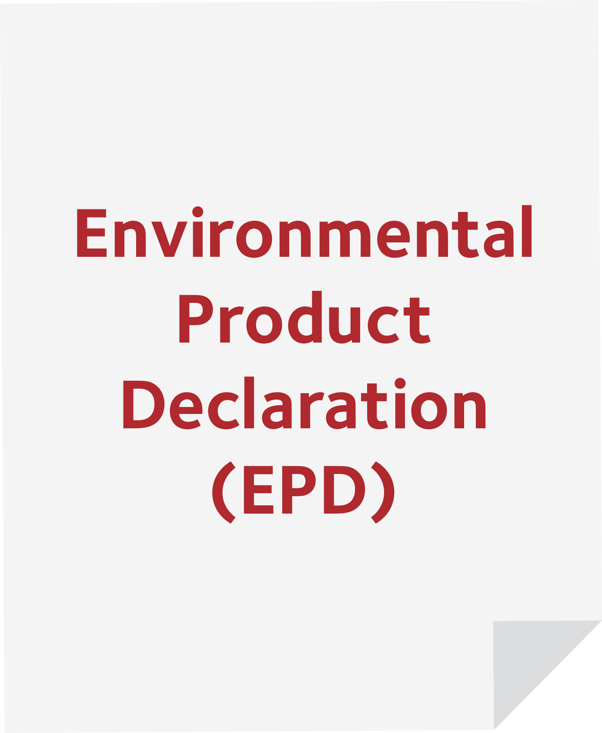
Hvad er en EPD – og hvad er formålet med den?
Forkortelsen EPD stammer fra den engelske betegnelse Environmental
Product Declaration.
En EPD/miljøvaredeklaration…
Dokumenterer en byggevares miljøpåvirkninger, ressourceforbrug og affaldsgenerering igennem hele dens livscyklus - i relation til byggeri og anlæg.
Er verificeret af en uvildig tredjepart.
Siger ikke noget direkte om byggevarens bæredygtighed, men kan bruges som et grundelement ved en livscyklusvurdering (LCA) på bygningsniveau.
Udvikles efter anerkendte europæiske og internationale standarder.

Slide 4
Skal man have en EPD?
NEJ! En EPD er pt. frivillig.
MEN Bygningsreglementet pr. 1. januar 2023 stiller krav om en LCA for nybyggeri. Derfor stiger efterspørgslen på verificeret dokumentation for byggevarernes miljøpåvirkning.
Nye bygningers samlede klimapåvirkning skal dokumenteres.
Byggeri over 1.000 m² skal overholde en grænseværdi for klimapåvirkningen.
Den dokumentation skal leveres i form af en LCA på bygningsniveau.
Her udgør miljødata, fx fra EPD’er, et grundelement.
Der er ikke krav om, at der skal anvendes EPD’er i forbindelse med LCA’er på bygningsniveau. Der må gerne anvendes generiske data, men det gør beregningsgrundlaget mere usikkert ift. at vurdere byggeriets reelle klimapåvirkning.

Slide 5
Hvad får en producent ud af at have en EPD?
EPD’er giver typisk også ekstra point, når bygherrer ønsker at certificere deres byggeri via en certificeringsordning for bæredygtighed, fx DGNB, som er en udbredt ordning i Danmark.
Dokumentation for byggevarens samlede miljøpåvirkning
Mulighed for at skabe en grønnere forretningsmodel
En potentiel international konkurrencefordel
Øget transparens ift. kunderne – i forhold til miljøansvar.

Slide 6
Hvad består en EPD af?
En EPD for byggevarer er baseret på en livscyklusvurdering (LCA) af den konkrete byggevare ud fra en række specifikke beregningsregler kaldet Product Category Rules (PCR'er).
En EPD
dokumenterer en række miljøpåvirkningskategorier (herunder global opvarmning, forsuring, næringssaltbelastning m.fl.)
sætter tal på forbrug af ressourcer (bl.a. vedvarende og ikke-vedvarende energiressourcer) samt affaldsstrømme (fx mængden af bortskaffet affald og materialer til energiudnyttelse eller genanvendelse).
En EPD består overordnet af:
en produktbeskrivelse, en materialesammensætning og en opgørelse af miljøpåvirkninger.

Slide 7
Hvad består en EPD af?
Indholdet i en EPD skal leve op til kravene i standarderne ISO 14025 og EN 15804 – også kaldet ’EPD-standarden’.
En EPD skal (siden november 2022) som minimum dokumentere den miljøpåvirkning, der er forbundet med byggevarens:
Produktionsfase (A1-A3)
Bortskaffelsesfase (C1-C4)
Næste produktionssystem (D)
De resterende faser i byggevarens samlede livscyklus er stadig valgfrie at inkludere i EPD’en.

Slide 8
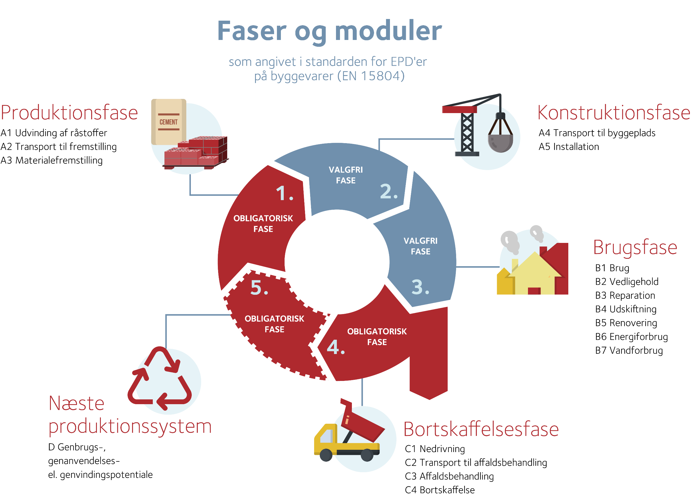

Slide 9
Hvad er sammenhængen mellem en EPD og en LCA på bygningsniveau?
En LCA på bygningsniveau
beskriver hele bygningens klimapåvirkning over dens livscyklus.
kan tages i brug som et beslutningsstøtteværktøj, hvor materialer og byggeprodukter sammenlignes og vurderes op mod hinanden.
kan bruges som et dokumentationsværktøj i forbindelse med bygningscertificeringer som fx DGNB.
EPD’er anvendes, når bygningers samlede klimapåvirkning skal beregnes i en LCA på bygningsniveau.
Med udgangspunkt i EPD’er for byggevarer med samme funktion, kan man i designfasen identificere den kombination af byggevarer, der giver den mindst belastende miljøprofil.
I designfasen benyttes typisk generiske data.

Slide 10
Forestil dig, at en bygning sættes
sammen af klodser, som består af forskellige byggevarer med tilhørende EPD’er.
Så vælger man den ”EPD-klods”, der passer bedst ind, afhængig af, hvad man gerne vil have, at bygningen skal kunne, og hvor længe den skal holde.
En klods kan godt se ”grøn” ud, men hvis nu produktet har en kort levetid, eller hvis man bruger en masse energi på at drifte det, så bliver klodsen måske ”sort” i det samlede billede.

Slide 11
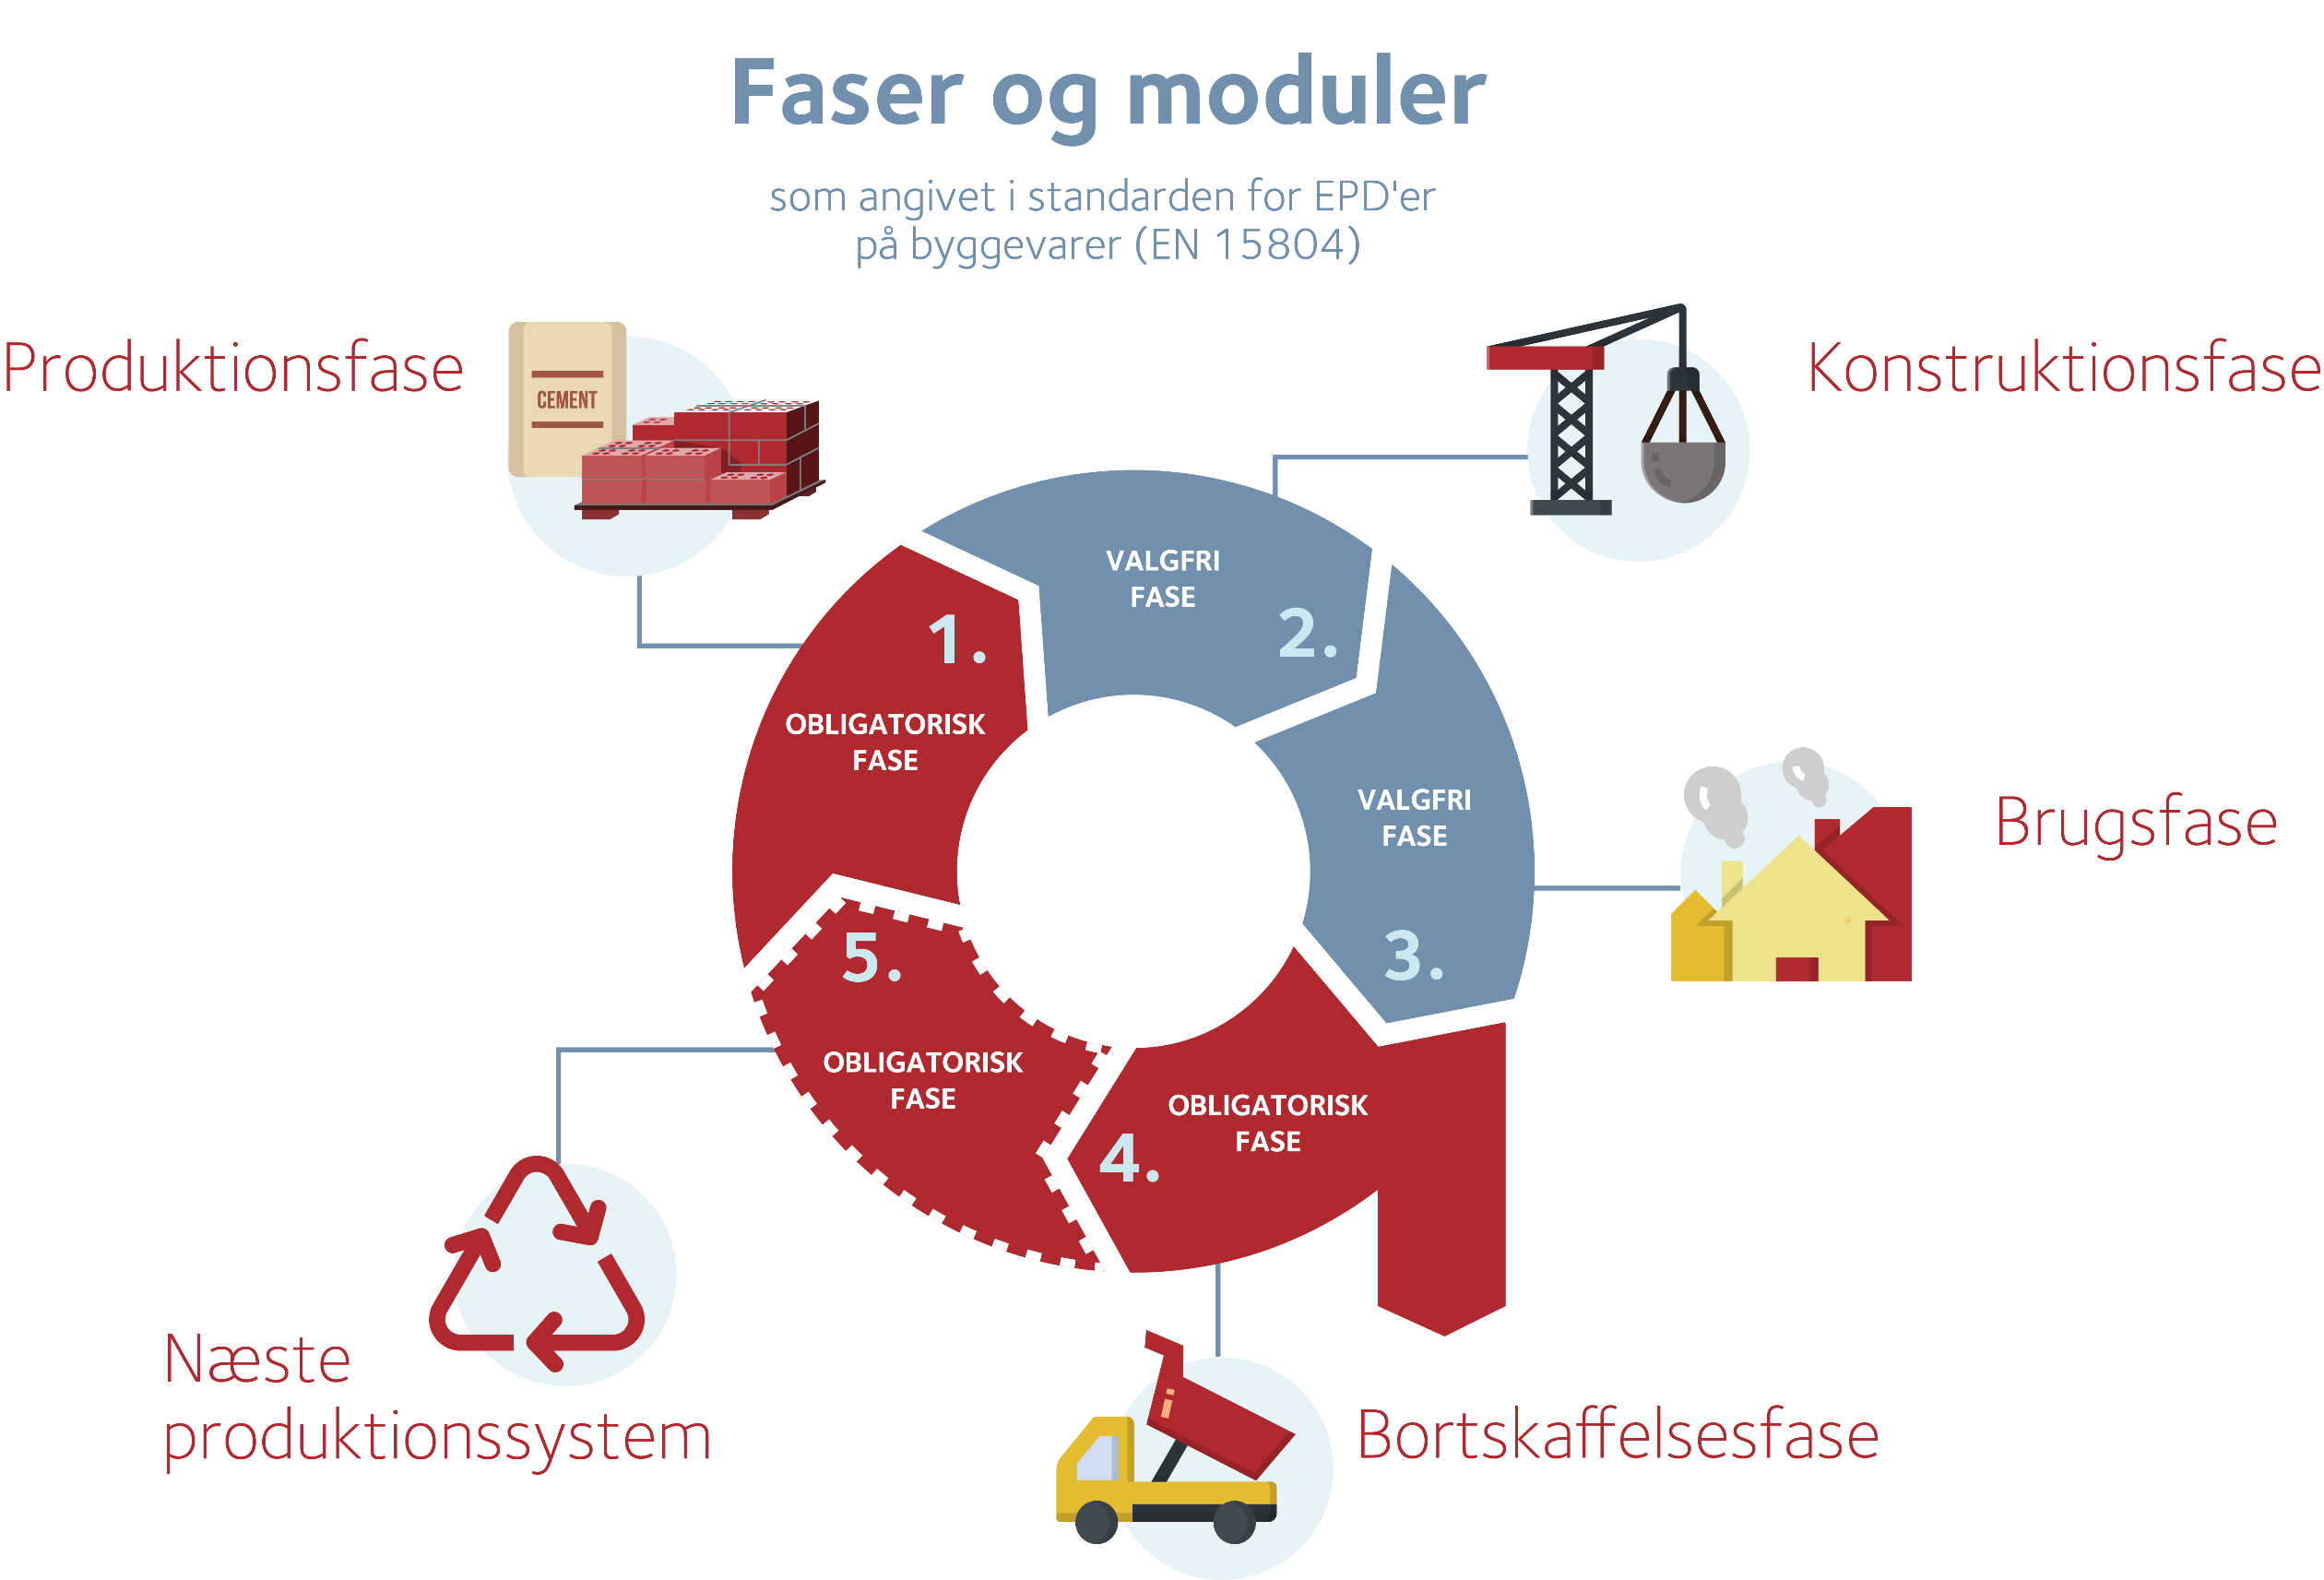
Hvilken lovgivning er relevant at kende?
Krav til EPD’er
Der er ingen lovkrav
om, at man skal udarbejde en EPD
eller til, hvordan en EPD udformes.
Det forventes dog, at der inden for nær fremtid vil blive stillet krav til:
dokumentation af byggevarers miljøpåvirkning i en revideret byggevareforordning (CPR)
eller krav til produktspecifikke EPD’er, ligesom det fx allerede gøres i Norge i forbindelse med offentligt byggeri.
Krav til indholdet af EPD’er
En EPD skal leve op til kravene i standarderne ISO 14025 og EN 15804 – også kaldet ’EPD-standarden’.
I november 2022 trådte en revideret udgave af standarden i kraft, som bl.a. betyder, at flere af byggevarens livscyklusfaser skal inkluderes end tidligere.
Med ændringerne i EPD-standarden er det derfor ikke muligt at sammenligne EPD’er, som er udarbejdet efter den ‘gamle’ og ‘nye’ standard, da kravet til indholdet varierer.

Slide 12
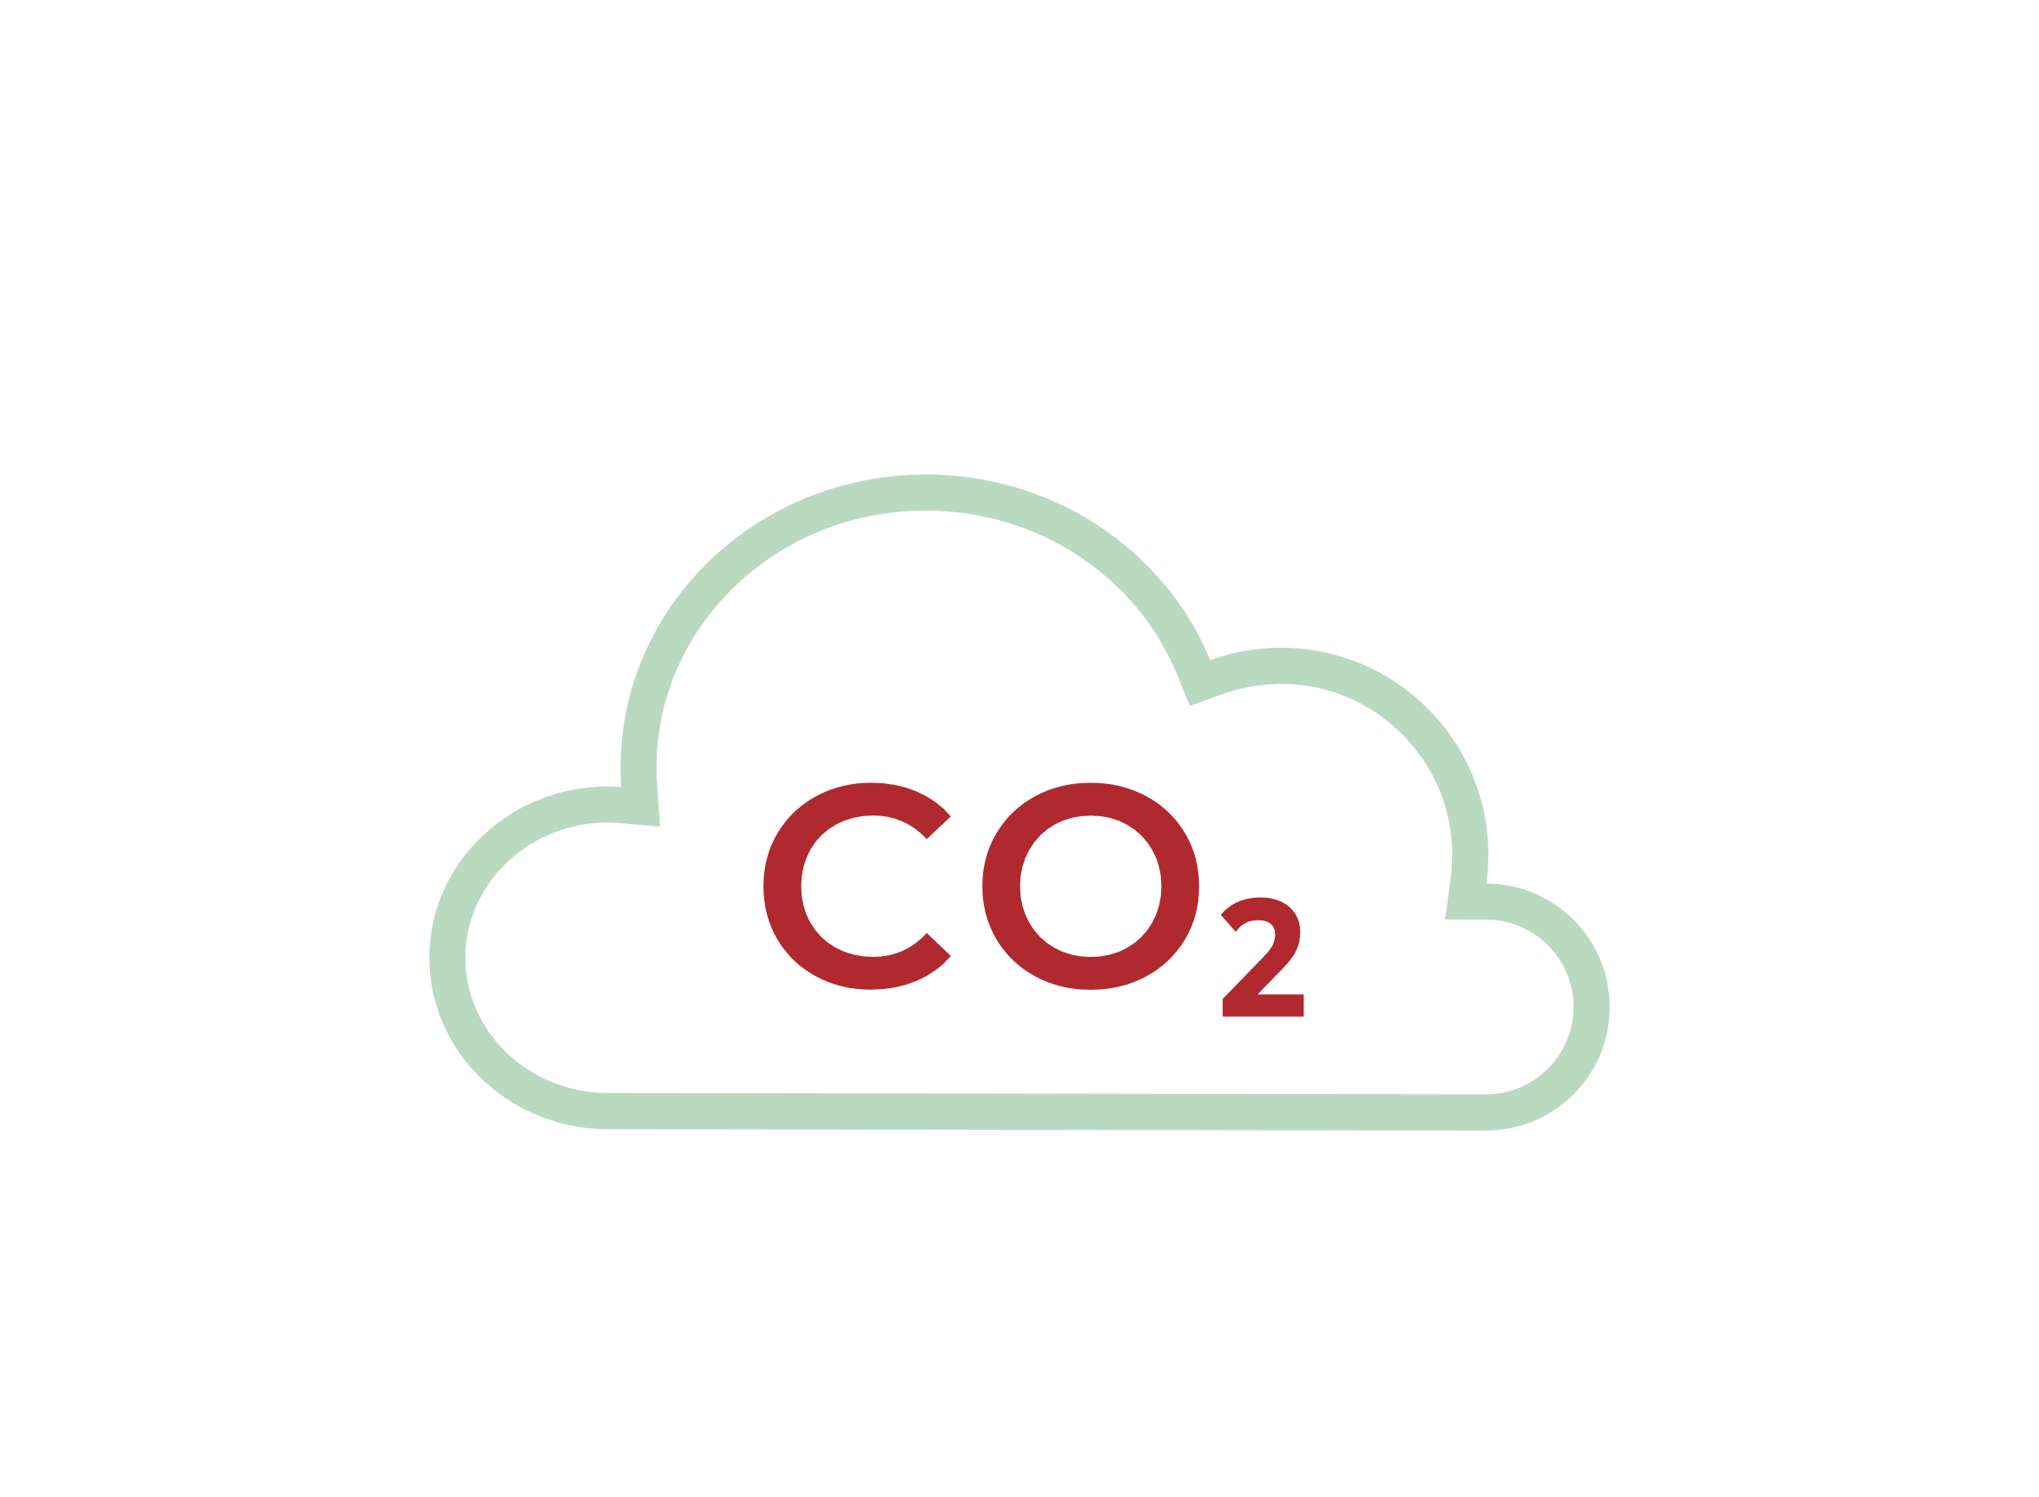
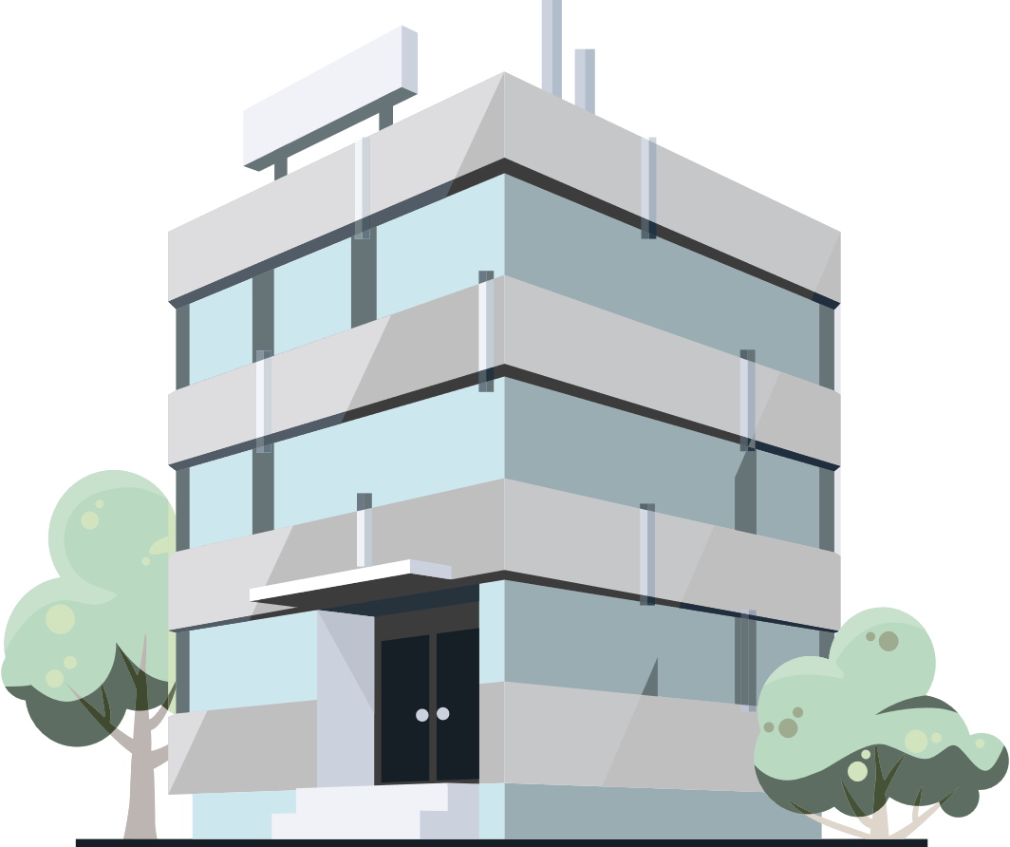
Hvilken lovgivning er relevant at kende?
Krav til LCA på bygningsniveau
De krav i Bygningsreglementet (BR18), som trådte i kraft pr. 1. januar 2023, stiller krav til dokumentation af bygningers samlede klimapåvirkning over hele deres livscyklus – fra projektering til nedrivning og bortskaffelse, over en betragtningsperiode på 50 år.
Dokumentationen sker i form af en livscyklusvurdering (LCA).
LCA-beregningen baseres på værdier for de anvendte byggematerialer og byggeprocessers udledning af klimagasser
enten generiske data (hovedsageligt baseret på data fra den tyske ÖKOBAUDAT-database)
eller faktiske data (baseret på EPD’er for konkrete byggematerialer).

Slide 13
Hvilken lovgivning er relevant at kende?
Krav til LCA på bygningsniveau
For nybyggeri over 1.000 m² blev der 1. januar 2023 (foruden kravet om en LCA) også indført krav om en grænseværdi for bygningens udledning af klimagasser på max. 12 kg CO₂-ækvivalenter pr. m² pr. år.
Frem mod 2029 forventes denne grænseværdi at blive ændret og inkludere nybyggeri under 1000 m².
Det øger efterspørgslen på EPD’er, fordi en EPD dokumenterer den præcise miljøpåvirkning.
En EPD vil - for mange produkters vedkommende - præstere bedre end generiske data, fordi generiske data er baseret på en konservativ betragtning af produkternes miljøpåvirkning på tværs af en branche.

Slide 14
Hvad er den forventede udvikling på området?
EPD’er efterspørges stadigt mere, og den forventede udvikling i lovgivningen vil kun øge den efterspørgsel.
Politisk er det aftalt at genbesøge aftalen om en national strategi for bæredygtigt byggeri i årene frem for at fastsætte nye grænseværdier for bygningers klimapåvirkning frem mod 2029.
Fra 2025 indføres der fx også en grænseværdi for opvarmet nybyggeri under 1.000 m².
I 2029 vil den forventede grænseværdi på 7,5 kg CO₂-ækvivalenter pr. m² pr. år svare til, at ca. 90 pct. af det byggeri, der opføres i dag, skal præstere bedre klimamæssigt.
Der er samtidig introduceret en såkaldt frivillig lav emissionsklasse, som de mest klimaambitiøse bygherrer kan stile efter.
Grænseværdien for lav-emissionsklassen er i 2029 fastsat til 5 kg CO₂-ækvivalenter pr. m² pr. år.

Slide 16
Hvad er den forventede udvikling på området?
I EU-regi fik vi i 2020 en Taksonomiforordning
Forordningen stiller krav om dokumentation af miljømæssigt bæredygtige investeringer og økonomiske aktiviteter.
Kravene omfatter finansielle aktører som fx pensionskasser, banker og investeringsselskaber samt store virksomheder med mere end 500 medarbejdere.
I løbet af de kommende år vil kravene dog også gælde andre aktører.
Tilsvarende er et revideret bygningsdirektiv undervejs.
I udkastet stilles der krav om en yderst energieffektiv og CO₂-fri bygningsmasse senest i 2050.
Målet er at omdanne de eksisterende bygninger, offentlige som private beboelsesejendomme og erhvervsbygninger, til såkaldte nulemissions bygninger.
Vi afventer også en revideret Byggevareforordning.
Her er forventningen, at dokumentation af byggevarernes miljøpåvirkning bliver en del af CE-mærkningen og den tilhørende ydeevnedeklaration (DoP), hvor byggevarens egenskaber deklareres.
Formålet er blandt andet at regulere byggevarer på en sådan måde, at naturressourcer anvendes på en mere bæredygtig måde og understøtter genbrug og genanvendelse af byggevarer med et fokus på holdbarhed og anvendelse af miljøvenlige råmaterialer og sekundære materialer.

Slide 17
I forbindelse med anlægsarbejder i både Sverige (Trafikverket) og Norge (Vegvesen) stilles der endda krav om EPD'er for beton, stål og asfalt i alle kontrakter, og der arbejdes med bonusser for CO₂-forbedringer i mange projekter. Det er en stærk drivkraft for, at man som byggevareproducent har en EPD klar. Man skal desuden medregne en CO₂-straffaktor på ekstra 25 pct., hvis der anvendes byggevarer uden EPD'er i forbindelse med klimadeklaration af bygninger, som er obligatorisk i Sverige. Tilsvarende krav ses indført flere steder i Europa, og de er baseret på EPD'er efter standarden EN 15804+A2.

Slide 18
SLUT

